Slide 1
2019/10/17 上課簡報
Python程式語法

Slide 2
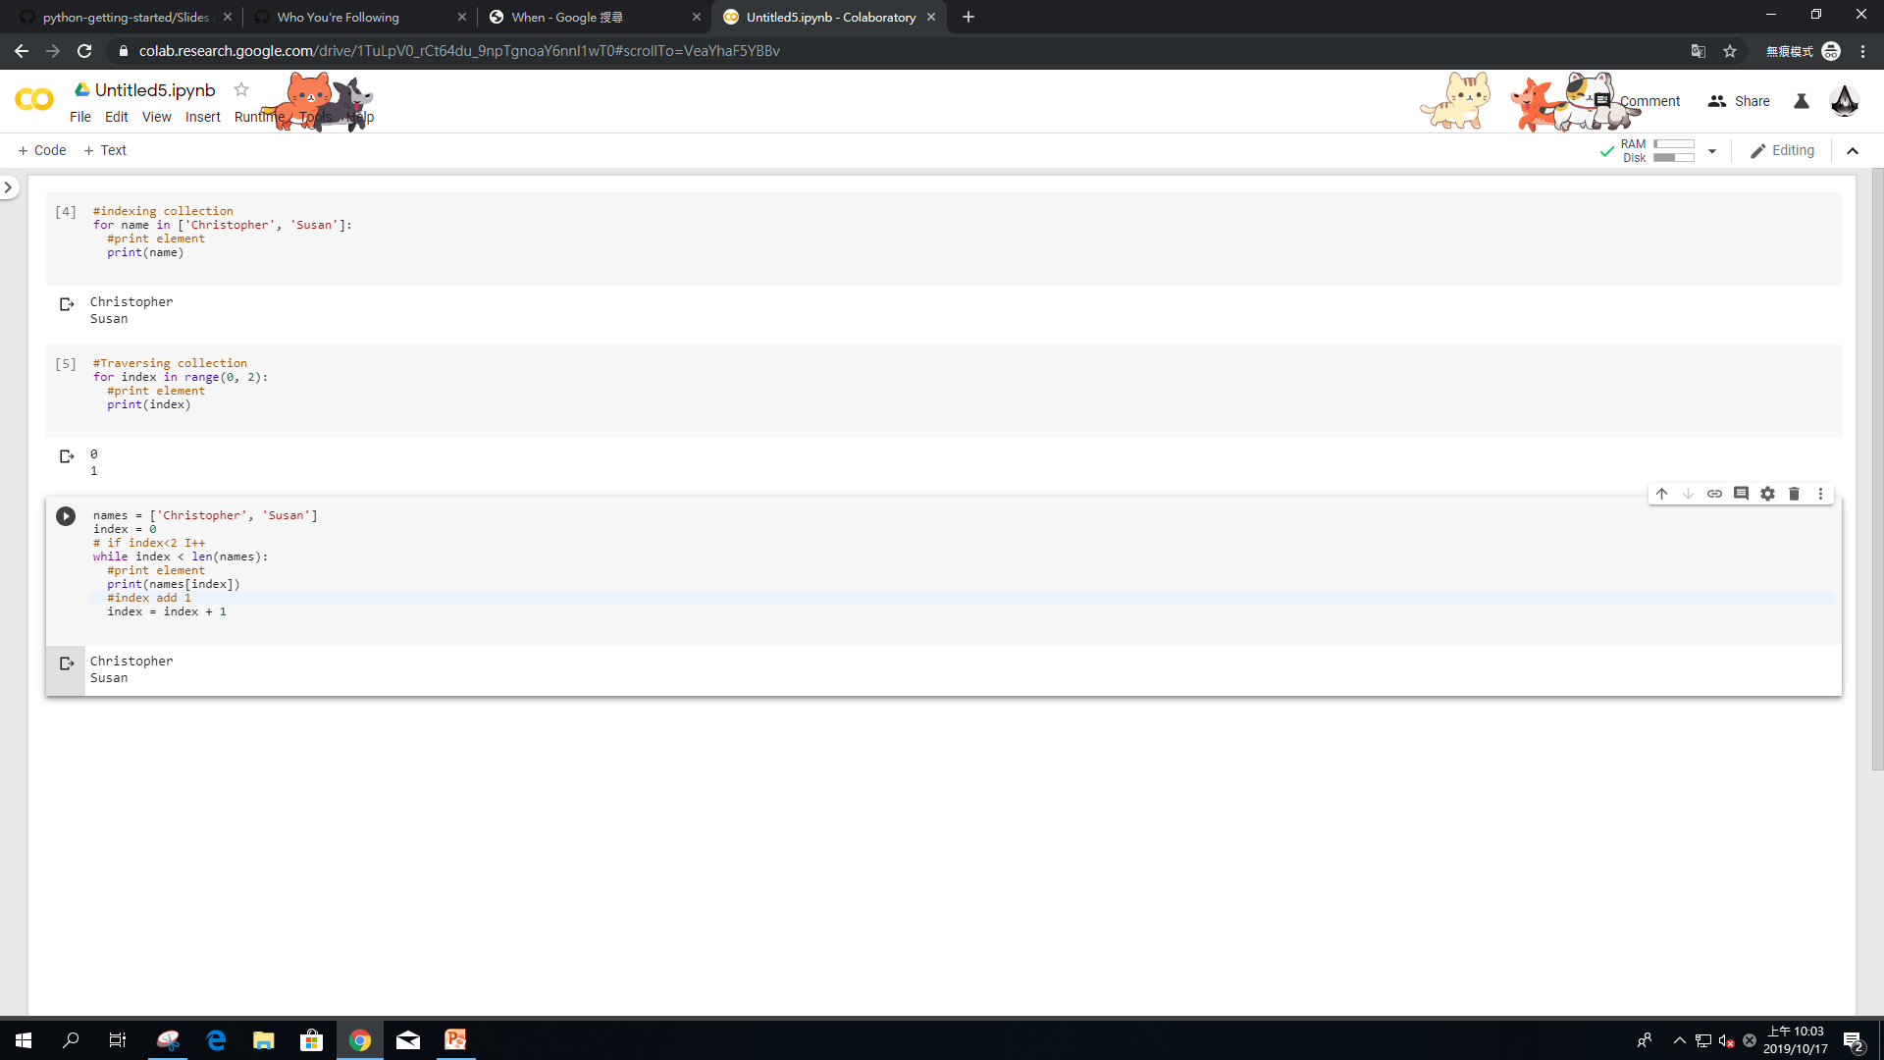
Loop

Slide 3
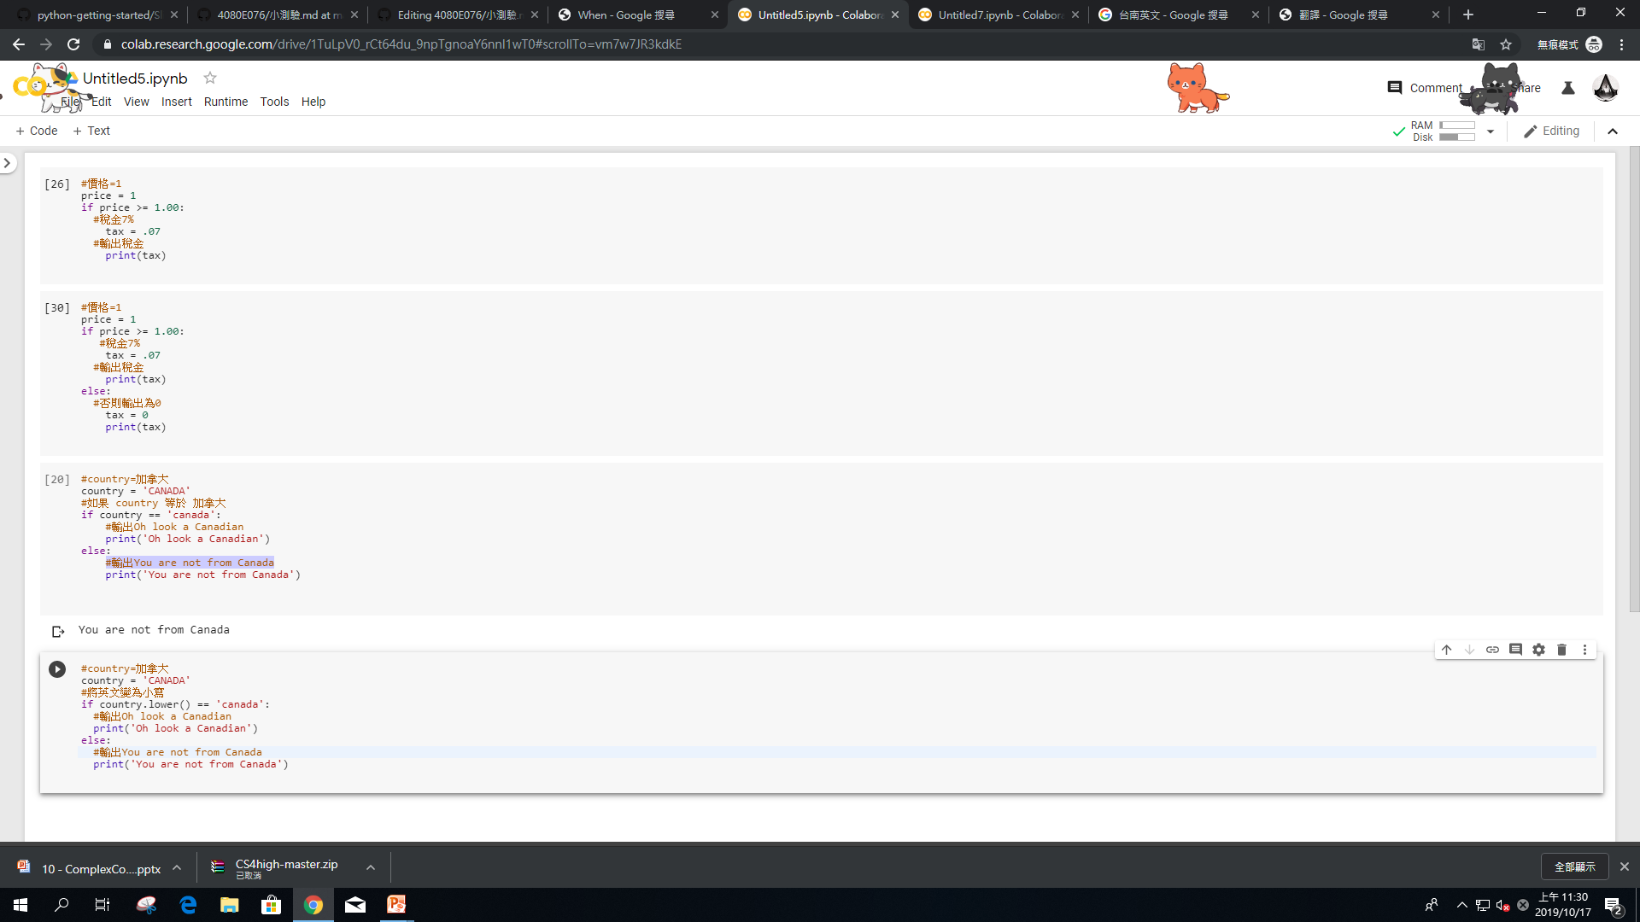
condition

Slide 4
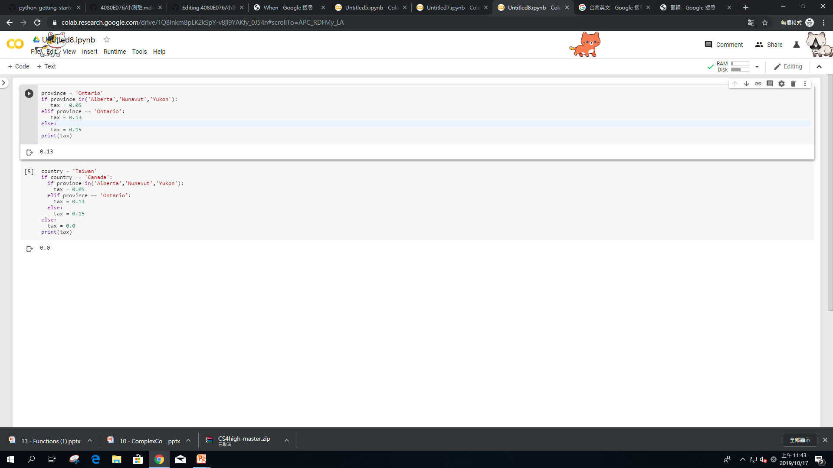
Multiple condition

